Slide 1
KURGU TEKNİKLERİ
16.12.2021
EREN GÜN

Slide 2

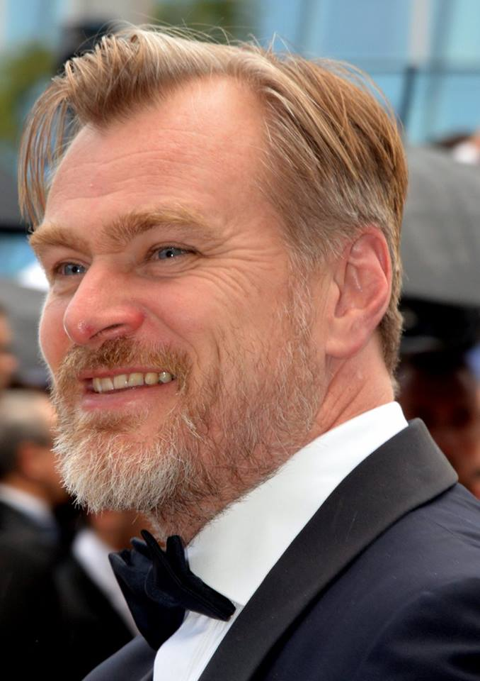
CRİSTOPHER NOLAN
Christopher Edward Nolan, İngiliz film yönetmeni, senarist, yapımcı, görüntü yönetmeni ve editör.Yönettiği filmler dünya çapında 5 milyar dolardan fazla hasılat elde etmiştir. Ayrıca 36 Oscar adaylığı ve 10 ödülü vardır.
1998 yılında Takip filmiyle ilk yönetmenlik denemesini yaptı. İkinci filmi Akıl Defteri ile dikkatleri üzerine çekti ve En İyi Özgün Senaryo Akademi Ödülü adaylığı elde etti. Bu başarısı ona büyük bütçeli Uykusuz ve Prestij filmlerini çekme fırsatı verdi. Kara Şövalye Üçlemesi ve Başlangıç filmleriyle mali ve eleştirel başarı ve ikinci En İyi Özgün Senaryo Akademi Ödülü adaylığını elde etti.
36 Oscar Adaylığı
10 Ödül
5 Milyon dolar hasılat
Notes:
https://www.youtube.com/watch?v=GU6OuRbMQ-I

Slide 3
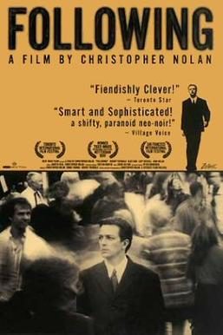
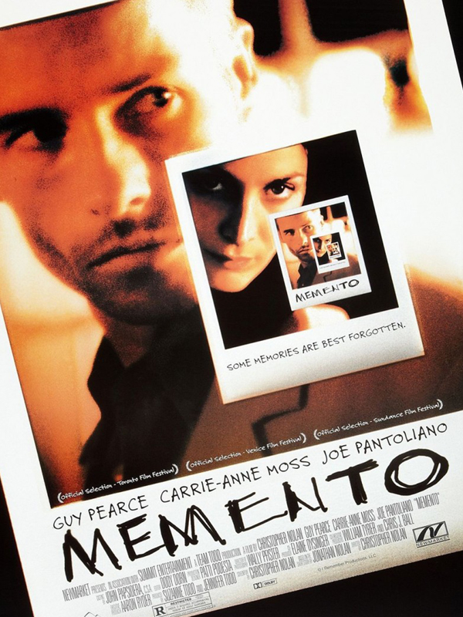
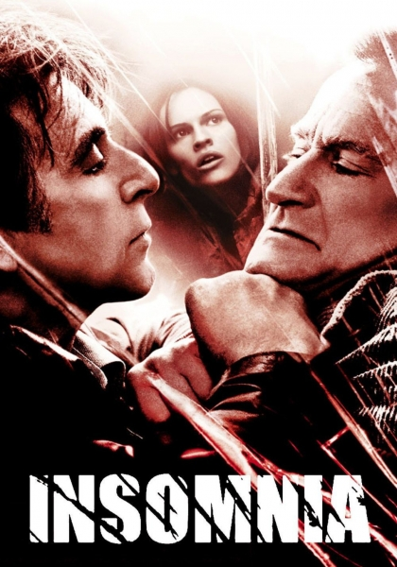
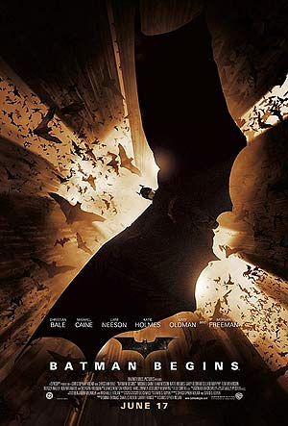
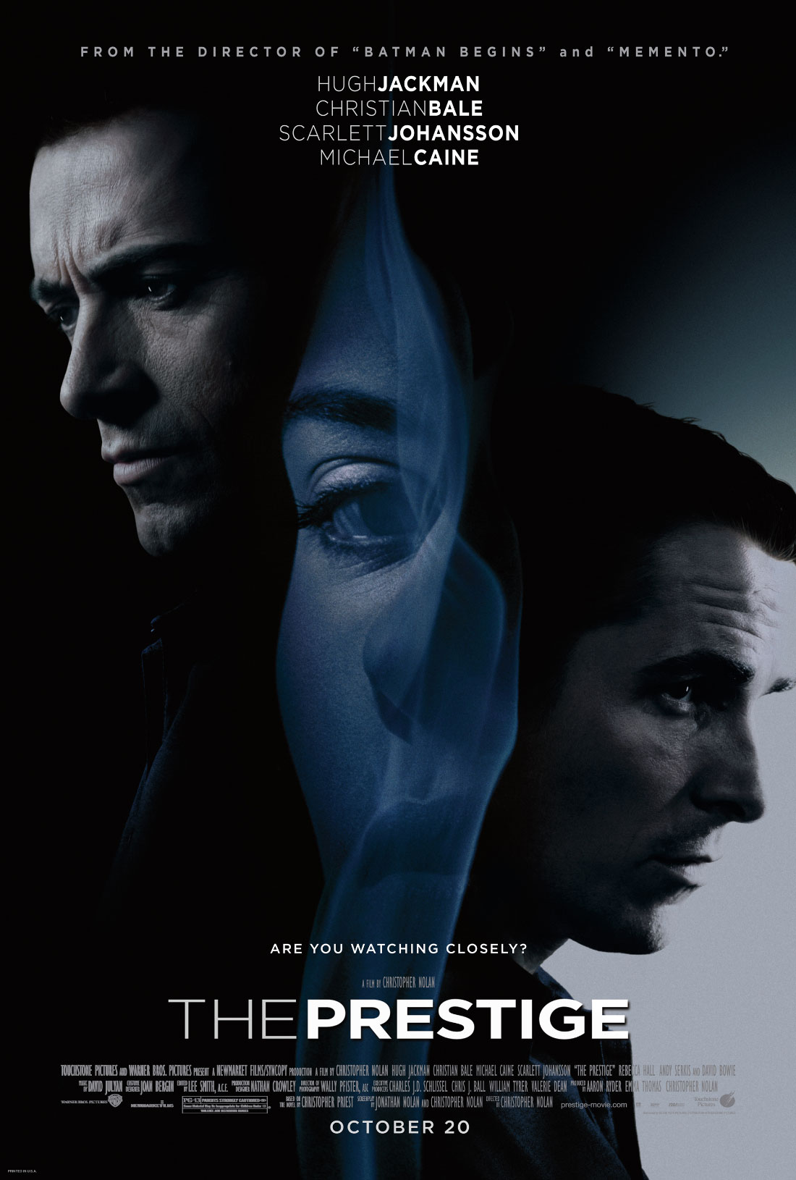
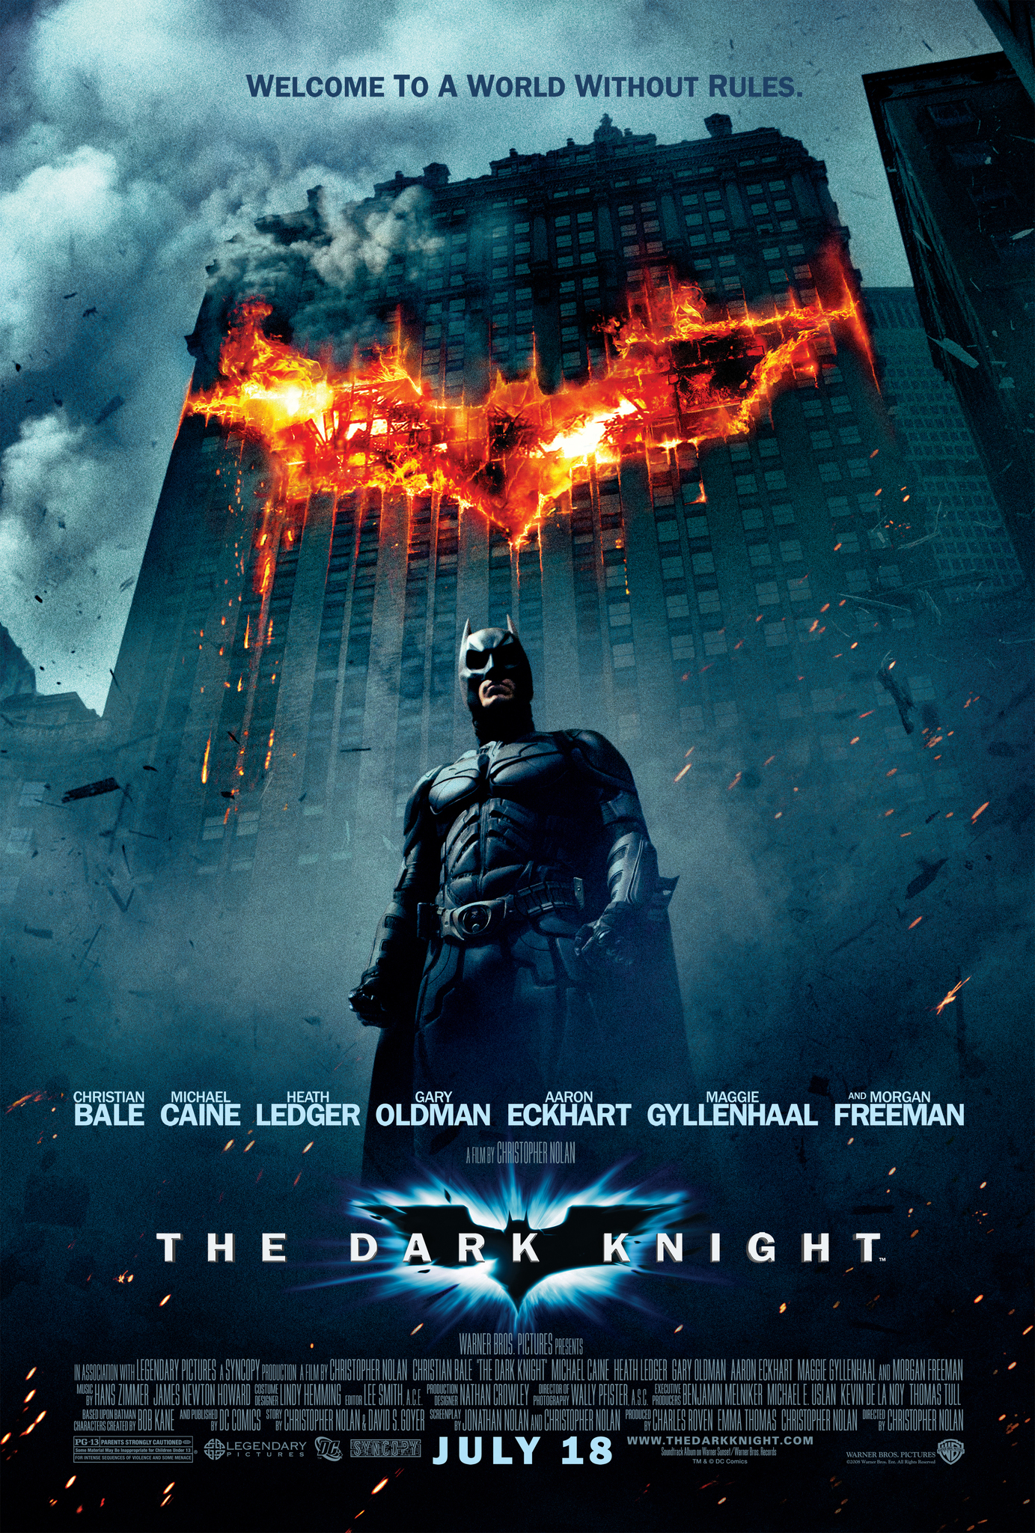
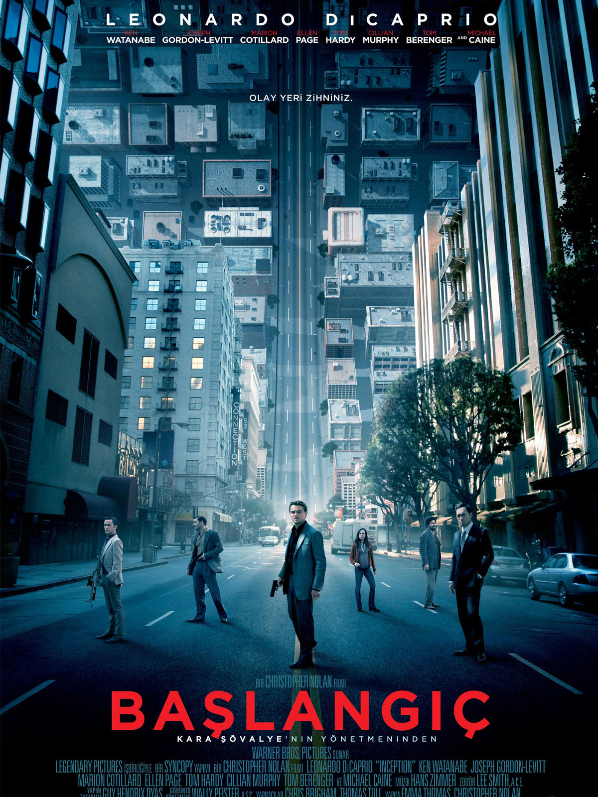
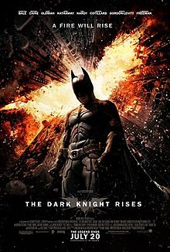
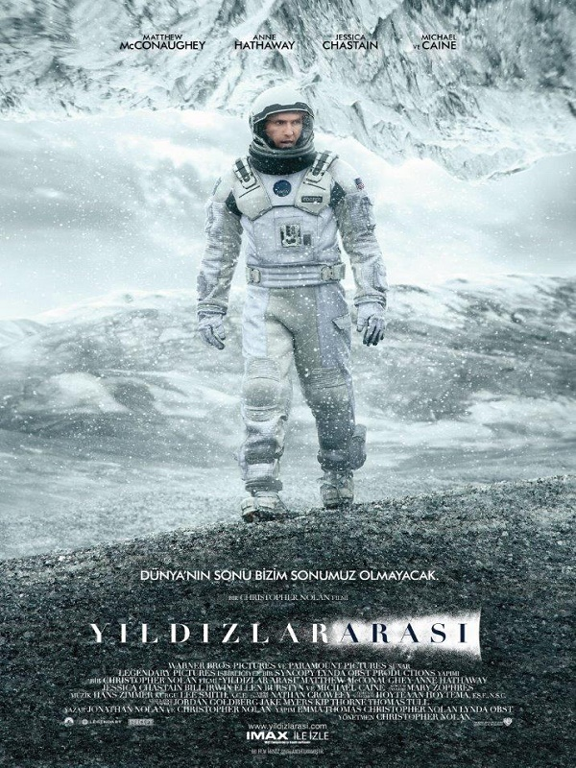


Slide 4
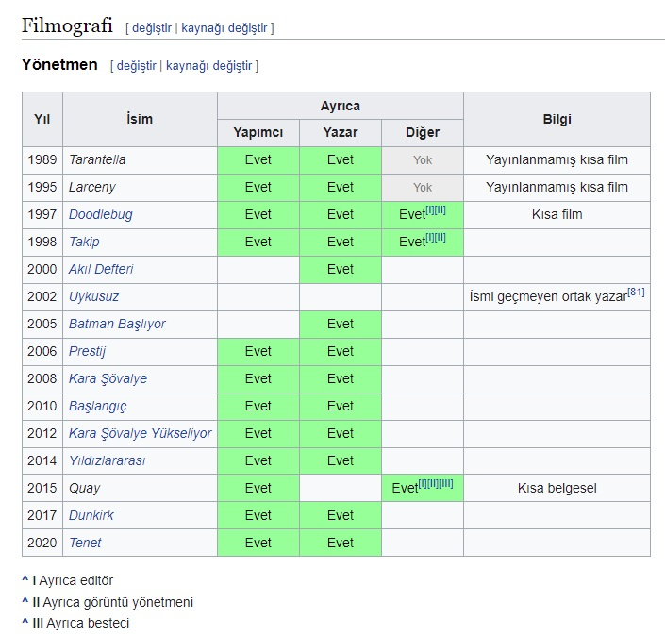
Tarz
Nolan'ın çalışmaları öznel tecrübe, hafızanın bozulması, insan ahlakı, zamanın doğası ve kişisel kimliğin inşası gibi varoluşsal, etik konuları araştırıyor. Karakterleri genellikle yalnızlık, suçluluk, kıskançlık ve açgözlülük korkuları ve endişeleri ile karşı karşıyayken duygusal açıdan rahatsız ve manevi açıdan belirsizdir.
Nolan'ın sıklıkla kentsel mekanlar, takım elbiseli adamlar, sessiz tonlar ve konuşma sahneleri üzerinde duran görsel tarzı modern mekanlar ve mimari ile geniş yakın çekimde çerçevelendi. Estetik olarak yönetmen, stüdyo çalışmalarında belgesel tarzı aydınlatmayı, doğal mekanları ve gerçek çekim yerlerini tercih eder.

Slide 5
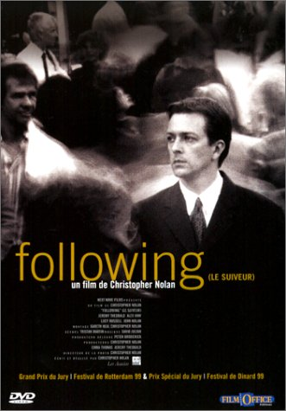
Takip
Yeni romanı için aradığı ilhamı bir türlü bulamamış genç yazar, sokaklarda dolaşıp insanların peşinde dolanmakta, kendine esin kaynağı aramaktadır. Bill takma adıyla dolaşan genç yazar, bir gün siyah takım elbiseli, şık giyimli bir adamın peşine takılır. Takıntı haline getirdiği Cobb ismindeki gençle sonunda tanışan Bill, Cobb'un profesyonel bir hırsız olduğunu öğrenir. Cobb'un yaşam tarzından çok etkilenen Bill, sarışın çekici bir kadınla da tanışınca yavaş yavaş ait olmadığı suç dünyasının içine çekilecektir.
Düşük bütçe
Newport Uluslararası Film Festivali en iyi yönetmen ödülü
ve jüri özel ödülünde adaylık elde etti.
San Francisco Uluslararası Film Festivali'nde en iyi ilk uzun metraj dalında SKYY Ödülü ile aldı.

Slide 6
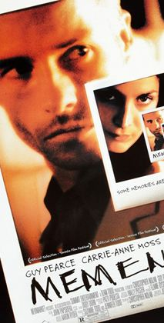
Akıl Defteri
Akıl Defteri, kısa süreli hafıza kaybı olan bir adamın karısını öldürenleri bulma çabasını konu ediyor.
İngiliz Bağımsız Film Festivali “En İyi Yabancı Film” ödülü
Bağımsız Ruh Ödülleri “En İyi Film“
Saturn ödülleri “En İyi Aksiyon Filmi“

Slide 7
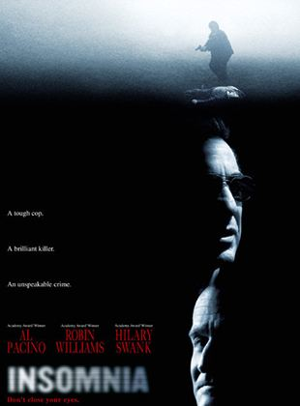
Uykusuz
Dedektif Will Genç bir kızın esrarengiz bir şekilde öldürülmesinin ardından küçük Alaska kenti türlü haberlerle çalkalanmaktadır. Bu cinayetin ardında yatan gizemi çözmek için göreve getirilen Will Dormer ve Hap Eckhart isimli iki dedektif, Los Angeles'tan Alaska'ya doğru yolculuğa çıkarlar. Yaptıkları araştırmalar sonrasında bir şüpheliye ulaşan ikili, şüpheli yazar Walter Finch'in peşine düşer. Bu sırada yaşadıkları bir çatışma sonrasında Hap Eckhart ölür ve Finch de izini kaybettirir. Fazlasıyla öfke dolan Dormer yanına yeni bir yardımcı alarak intikam ve adalet peşinde koşmaya başlar.

Slide 8

Teşekkürler
EREN GÜN

